Slide 1
生成AIと考える ロボットプログラミング
RDS-X23
RDC-ESP32_Type3
Notes:
九州国際大学 水井 です．
科学技術の進展に伴い，STEM教育（Science, Technology, Engineering, Mathematics）が世界的に注目されています．
1972年生まれ（C言語と同い年）の私から見ると，
現代の技術は高度かつ複雑化し，多くの製品やシステムがブラックボックス化しています．
スマートフォンや家電製品など，日常的に利用する技術の内部構造や動作原理を理解することは容易ではなく，
生徒が「なぜ動くのか」「どのように制御されているのか」を体験的に学ぶ機会は減少しています．
※PDF版とパワーポイント版を公開しています．

Slide 2
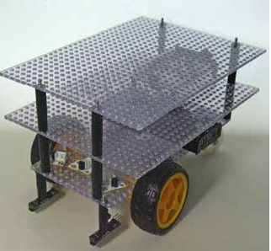
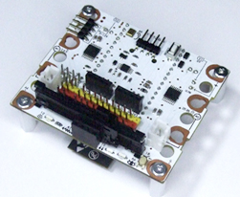
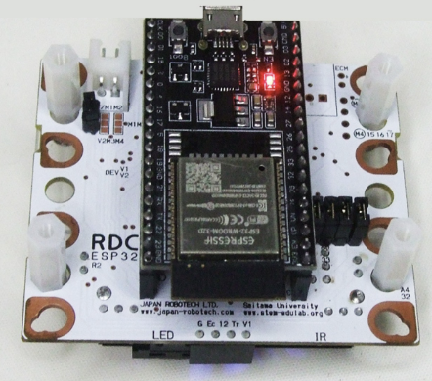
今回の目的
生成AIとの会話（チャット）を通じて，
ロボット動作プログラムを育てよう！
１．生成AIの現状を知ろう
２．生成AIにロボットの事を教えてあげよう
３．ロボットに何をさせたいか？整理しよう
４．ロボット動作プログラムを育てよう
RDS-X23
RDC-ESP32_Type3
Notes:
「なぜ動くのか」「どのように制御されているのか」を体験的に学ぶため，
プログラミングや機器調整による試行錯誤が容易なロボット教材は有効な手段と考えます．
本稿は、Arduinoを用いたロボット講座に生成AIによるコード生成体験を導入する教材です．
ロボットを動かすために必要な知識の提示と，生成AIと共に考える体験を組み合わせることで，
学習者が技術の仕組みやプログラムの原理を実際に触れながら理解を深める機会を提供することを目的とします．

Slide 3
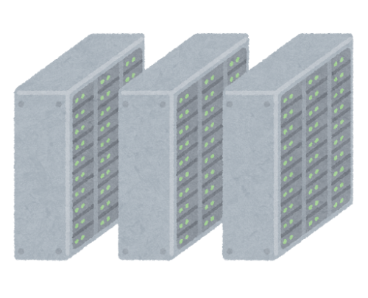







１．生成AIの現状
２０２２年11月 OpenAI社が「ChatGPT」を公開
世界中で生成AIがはじまりました
無料公開で世界中の
多様な利用者が増加します
データセンター
言語・文脈・目的の異なる
データが大量に集まります
データセンター
これらのデータが生成AIの
改良や新機能の開発に活用
整理された
データは財産！
Notes:
2022年11月，OpenAI社が「ChatGPT」を公開しました．
より高機能な有料版も存在しますが，多くの企業が生成AIを無料で提供する背景に，
世界中の多様な利用者を急速に増やす狙いがあると考えられます．
生成AIの改良や新機能開発には，
高度なアルゴリズムと有用なデータの双方が不可欠であり，
無料公開によって言語・文脈・目的の異なる多様なデータを大量に収集できます．
分類・整理されたデータは，生成AIにとって重要な財産（宝の山）です．

Slide 4

何で無料なの？
１．大規模な利用者データの収集
改善や新機能の開発に必要な整理されたデータ回収
２・市場シェアの獲得とブラント認知の向上
競合他社より早く普及させ「標準ツール」の地位確立
３．将来的な収益化への布石
無料プランで利用者獲得 → 有料プランへの移行
４．社会的な周知と規制への対応
社会的な影響力や信頼性の向上から，
倫理・安全性・規制に関する議論をリードできる！
Notes:
整理されたデータは財産です．
競合他社に先駆けて自社アプリを普及させることができれば，
Windows成功の様に「標準ツール」としての地位を確立できる可能性があります．
無料プランから有料プランへの移行者増加も期待できます．
さらに社会的影響力や信頼性の向上によって，
倫理・安全性・規制に関する議論を主導できる利点も大きいはずです．

Slide 5
どの位？
世界の生成AIサービス市場規模（R6情報通信白書）
年 | 世界の生成AI市場規模 | 世界の自動車産業規模
２０２２ | 約187億ドル | 約2兆7,000億ドル
２０２３ | 約670億ドル | 約2兆7,000億ドル
・・・
２０３２ | 約1兆3,040億ドル | 約3兆ドル
2025年の調査では，
２９％の日本人が
生成AIを利用した
注意：予測に物価上昇を考慮
国内の生成AIサービス利用者数の推移（ICT総研など）
年度 | 利用者数（推定） | 備 考
２０２２ | 約300万人 | 生成AIを公開
２０２３ | 約1,000万人 | 教育・ビジネス分野での導入を模索
２０２４ | 約1,924万人 | アプリ改善によりnet利用者の3割が経験
２０２５ | 約2,537万人 | 利用者層の拡大・日常利用の定着
2024年6月，Webアンケート（4,290名）
ChatGPT（18.3%），Copilot （8.9%），Gemini （5.4%）
Notes:
2025年の調査では，29％の日本人が生成AIを利用した． と回答しました．
しかし，その多くが「キーワード検索」と同様の利用だったそうです．
生成AIとプロンプトを通じて，チャット（会話）を進めた利用者は少数です．
参考文献
R6情報通信白書
https://www.soumu.go.jp/johotsusintokei/whitepaper/ja/r06/pdf/index.html
日本リサーチセンター 生成AIについて2025年6月調査
https://www.nrc.co.jp/report/250707.html
ICT総研
ICTps://ictr.co.jp

Slide 6









日本語でも利用できる生成AI
生成AIサービスには、
莫大な電力と
多くの専用コンピュータ
の準備、開発・管理人材
の確保が必要です。
資金力が無ければ、
事業の維持は困難です
2023年時点で、
数十億ドルの投資
ChatGPTの技術が、
copilot に利用
複数サービスを同時利用し、優れた回答を出すAIを用いる。
得意不得意が顕著に表れます
Notes:
生成AIとして日本語に対応するオープンAI社の「チャットGPT」，マイクロソフト社の「コパイロット」，グーグル社の「ジェミニ」の利用を勧めます．
これらのサービスは，豊富な資金力から世界の主要言語に対応しています．
Webブラウザから各サービスを検索すれば、ユーザ登録を行わなくても利用できます．
できれば，ユーザー登録を行ってください．過去の会話ログの確認ができます．
スマートフォンのアプリとして，提供されるサービスもあります．スマートフォン版は，疑問点の調査などに利用してください．
世界中で生成AIサービスが利用されています．この利用データを基に，各サービスはバージョンアップ毎に大きく性能を向上させています．
以前，各AIサービスの特徴説明の資料を作っていましたが，バージョンアップ毎に大きく変化するので止めました．（笑）
複数のサービスへ同じプロンプトを入力し同時使用する中で、良いと思うサービスを使い分けてください。 ← 得意不得意が確認出来て面白いです．
※生成AIから比較検索できる「天秤・AI by GMO」があります．しかし，回答に対する選択肢が増えすぎるため受講者へ推奨しません．
※先生方は、比較検討用に利用されても良いと思います。
※スマートフォンのアプリ版は，ファクトチェック・内容確認に有効です．

Slide 7

生成AIの本質
人間の創造性を模倣して、
新しいコンテンツを創造する知的ツール
①画像、文章、数値などデジタル化された膨大なデータ
から、統計的な予測に基づきコンテンツを創造する。
→俳句から小説まで、文字数の変化にも柔軟に対応
できる。（スケーラビリティ）
②人間の意図をチャットからフィードバックすることで、
コンテンツは成長する。初回の回答は「一般論」
チャット（会話）を重ねる → 良き回答へ成長
Notes:
はじめに，生成AIの本質について確認します．生成AIは「人間の創造性を模倣して，新しいコンテンツを創造する知的ツール」と言えます．
画像，文章，数値などデジタル化された膨大なデータを用いて，統計的な予測に基づきプロンプトの指示に沿ったコンテンツを創造します．
コンテンツはビッグデータを基に生成されるため，俳句の様な短文から小説に至るまで，文字数の変化にも柔軟に対応できます．この規模の変化に対する対応力を「スケーラビリティ」と呼びます．
例えると，個人のレポートの要約から大企業の事業計画の概要説明まで，生成AIは難なく対応できます．スケーラビリティは，生成AIが人間に対して優れている点の一つです．
さらに有償サービスでは，生成に対して便利な機能が利用できるようになります．今日は無料版の範囲で，講座を進めます．
次に，人間の意図をチャットからフィードバックすることで，コンテンツは成長します．初回のプロンプトに対する生成AIのコンテンツは，「ビッグデータの一般論」でしかありません．
使用者である人間が本当に欲しいコンテンツに成長させるため，ハルシネーション対応やファクトチェックを含め，プロンプトから「ダメ出し」を繰り返す必要があります．
幸い生成AIはプログラムですので「ダメ出し」を繰り返しても，やる気を無くしたり，文句を言い返す事はありません．納得いくコンテンツに成長するまで「チャット」を繰り返してください．
※おそらく大半の利用者が，１～２のチャットでコンテンツを完成と認識しています．

Slide 8
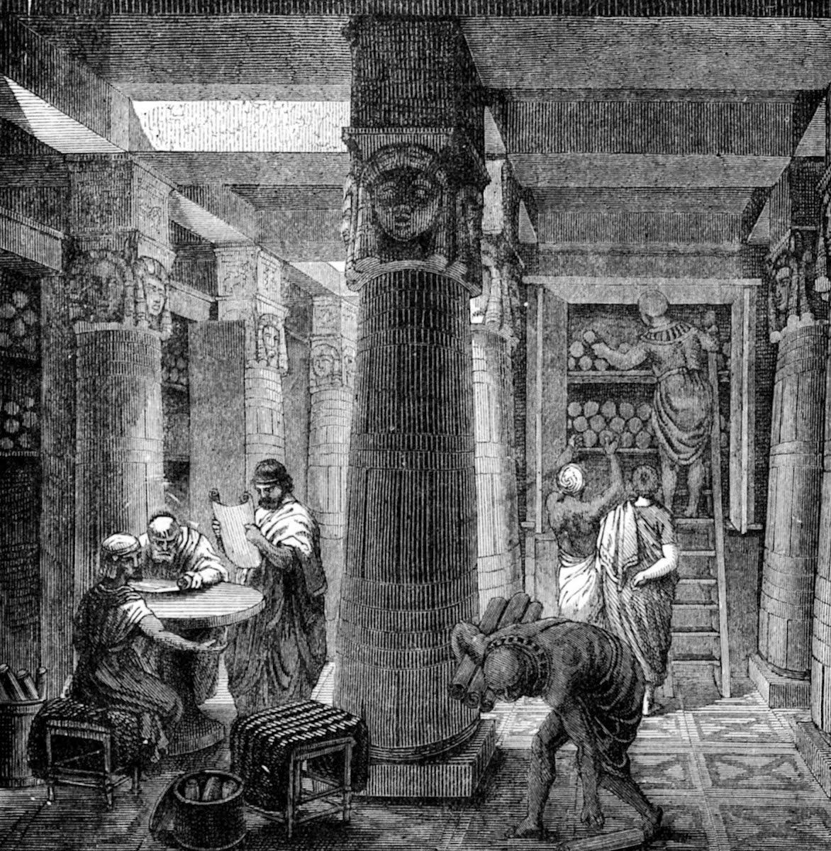
スケーラビリティ
生成AIの大きな利点
コンピュータは
・膨大なデータを「記憶」
・必要なデータを瞬時に「呼出し」
アレクサンドリア置かれた
普遍的な図書館
世界中の「智」を収集
人間が学び修得する知識・経験
より広く・多くの事例にアクセスできる
生成AIは必要に応じて回答に使う学習データサイズを
変更できること → スケーラビリティ
私たちが学んで修得する知識・経験より，
広い範囲のデータから回答を出せる利点！
Notes:
先ほども触れた「スケーラビリティ」について，少し詳しく説明します．
コンピュータが得意なことに，データの「記憶」と「呼び出し」が挙げられます．
ビッグデータとして収集された各種データは，デジタル化処理を経て記録媒体に格納され，後の分析や活用に備えられます．
これは図書館とよく似ていますね．
生成AIは必要に応じて回答に使う学習データサイズを変更できること → スケーラビリティ です．
生成AIは，私たちが学んで修得する知識・経験より遥かに広い範囲のデータから学習し，回答を出せることは大きな利点です．
生成AIとの会話（チャット）から，自分が知らなかったこと，意外な関係性などを知ることも多くあります．
何故なら，生成AIは回答の後に，
「こんなこともできますよ」とか，「〇〇について詳しく説明しましょうか？」と提案を出してくれるからです．

Slide 9
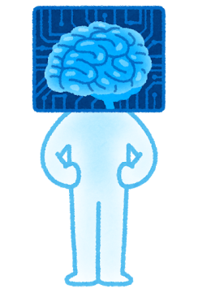



相手は機械 → 何でも聞こう
チャット中のAIは、
・疲れない
・ケンカしない
・同じ事を聞いても
怒らない
・無知を笑わない
・話掛けられるのを
待っている
恥ずかしがらず、
気を使わづ、
何でも、何回でも、
チャットを繰り返そう！
乳幼児の疑問
・ミルクの量はどの位？
・こんな症状の原因は？
いつでも前向き
「一般論」を回答
Notes:
「こんなことを聞いたら、笑われるかな？」 なんて心配はいりません。生成AIは機械です。
恥ずかしがらず、気を使わづ、何でも、何回でも、チャットを繰り返してください。
どんな時でも利用者に対して、肯定的な態度で受け答えします。
生成AIはチャットから、利用者の意図に合ったコンテンツができるように成長します。
例えば，乳幼児の育児に関する質問に，
・生成AIなら夜でも質問できる．
・他人にこんなこと聞いたら，私たち「常識が無い」と思われるか不安 → 質問に対して気兼ねない
・回答が前向きで，肯定してくれる点が良い
などの声もあります． あくまでも「一般論」であることが良いケースもあります．

Slide 10
ハルシネーション
hallucination
生成AIが，
「間違ったことを自信満々に回答する」こと
生成AIへ，
>>「理科」をテーマにした高校生二人の対談を，
100字程度で作ってください
と指示した結果
リョウ：「水って100度で凍るって知ってた？高校の化学で
習った気がする。だから冷凍庫の温度って100度
以下に設定されてるんだよね。」
ナ ナ：「えっ、そうだったっけ？なんか記憶が曖昧だな…」
間違っている所を指摘してください！
Notes:
生成AIはたくさんの文章や情報を学習して，質問に答えたり文章を作ったりします．
時々，本当は間違ったことを、まるで知っているかのように自信満々で答えてしまうことがあります．これを「ハルシネーション」と呼びます．
二人の対談から，「間違っている所」や「違和感」を指摘してください．

Slide 11
ハルシネーション
hallucination
生成AIが，
「間違ったことを自信満々に回答する」こと
リョウ：「水って100度で凍るって知ってた？高校の化学で
習った気がする。だから冷凍庫の温度って100度
以下に設定されてるんだよね。」
ナ ナ：「えっ、そうだったっけ？なんか記憶が曖昧だな…」
ハルシネーションのポイント：
水は0度で凍り、100度で沸騰する。
冷凍庫の温度設定も100度ではない。
AIが温度に関する基本的な科学知識を誤って生成した例
Notes:
この例文は生成AIへ，
「ハルシネーションを含む生徒二人の対談を作ってください．化学の基礎知識に，誤りを含む文章です」
と指示した内容でした．

Slide 12
なぜ起こるの？
・生成AIは「言葉のつながり」を学習しているだけ！
本当かどうかわからない！
・デジタル化し保存されている情報には，
間違い・倫理的に問題があるモノが混ざっている
・質問があいまいだったり，情報が少ないと
それっぽい回答を作ってしまう
ハルシネーションは生成AIの「思い込み」
使う人間の確認が大切！
・複数の情報源から確認すること！
・質問は具体的に！
Notes:
AIは「言葉のつながり」から回答を作っているだけで，「本当に正しいかどうか」の判断する能力は高いと言えません．
だから、もっともらしいけど間違っていることを言ってしまうことがあります．
AIの答えをそのまま信じるのではなく，自分でも調べて確認することが大事です．
特に，
歴史・科学・法律などの正確さが必要な分野では，信頼できる複数の情報源と照らし合わせるようにしましょう．
生成AIへの質問は，具体的に（＋例を挙げて）行うと良いです．

Slide 13
２．生成AIに ロボットのことを教えてあげよう
これから皆さんが動かすロボットには，
どんな特徴がありますか？
・プログラミング言語の種類
・マイコンボードの仕様
・モータの種類・個数と接続方法
・センサーなどの種類と接続方法
・ロボットの速度
・タイヤの円周など

Slide 14
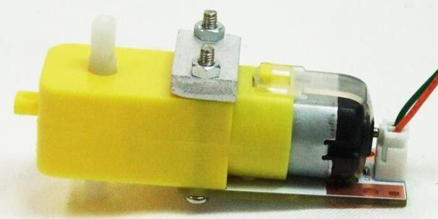
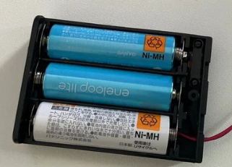
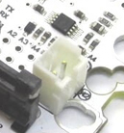
モータを回すために
電源にモータケーブルを接続する．電源の極性（＋，－）と，
モータの極性を合わせる：時計回り（CW）
モータの極性を入れ替える：反時計回り（CCW） に回転する
時計回り
Clock Walk : 英語
時計回り：CW
＋
と表記
反時計回り
―
Counter Clock Walk
反時計回り：CCW
と表記
モータが意図しない方向に回転したら，
モータケーブルの方向を入れ替えて接続！

Slide 15
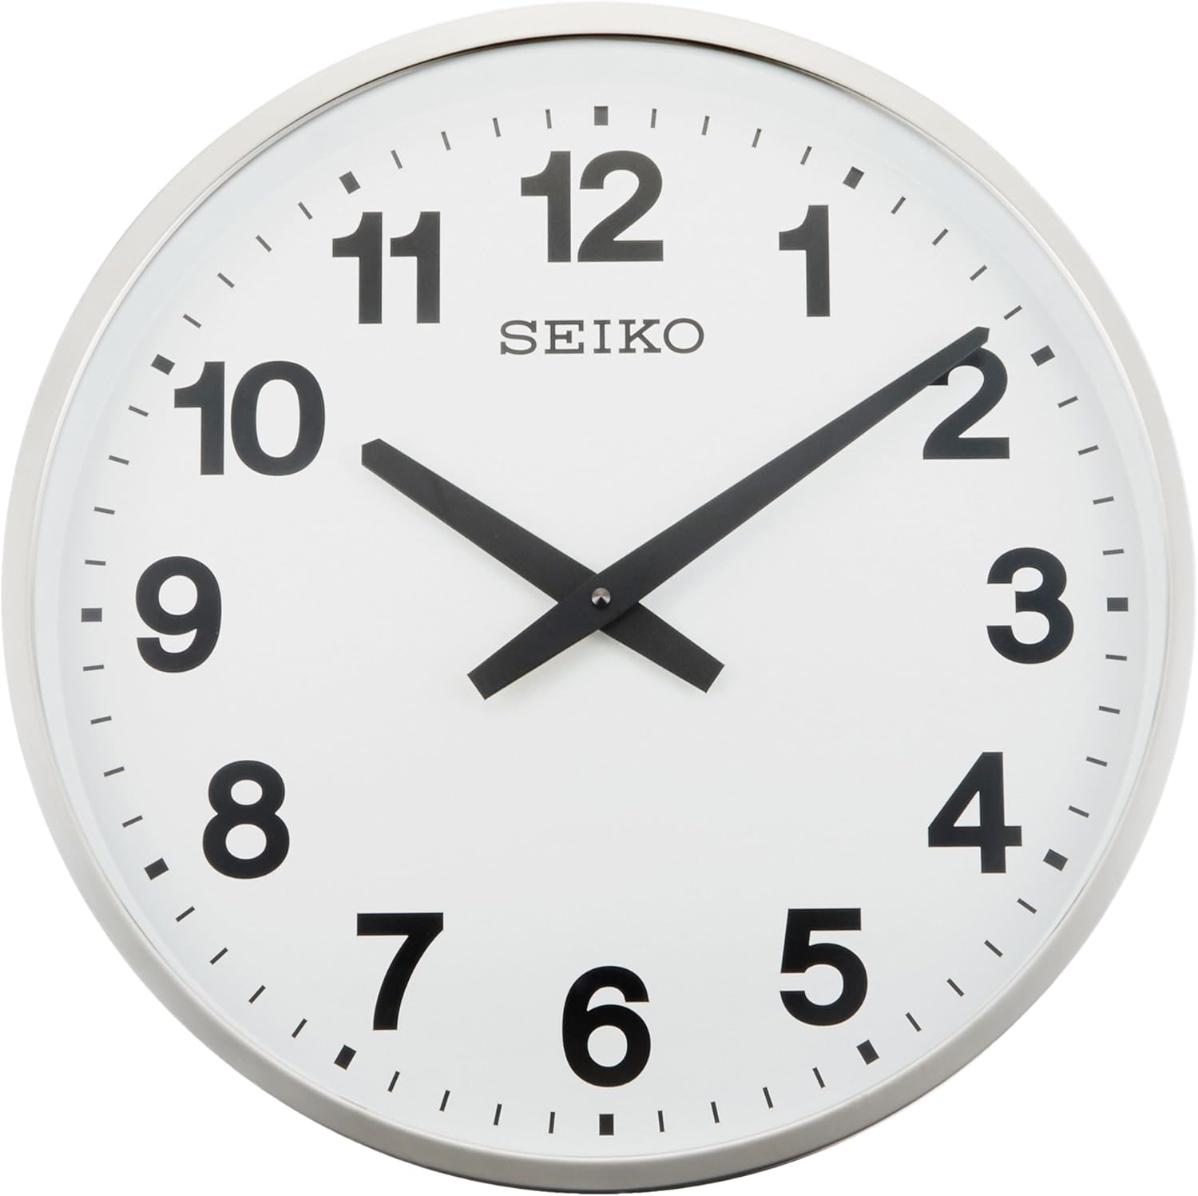
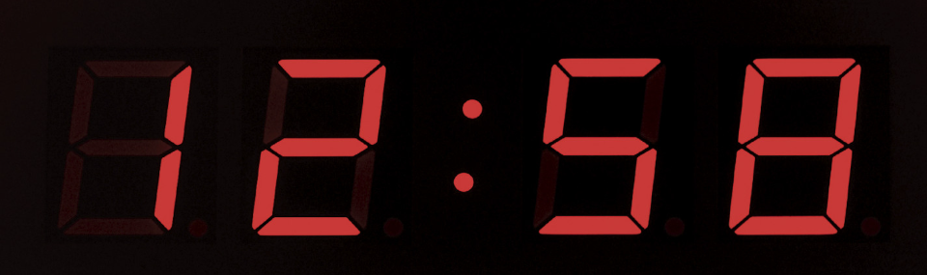
アナログとデジタル
生成AIに，アナログとデジタルの違いを訪ねてみよう！
コンピュータは，
デジタルが得意！
時を伝えるために長針と短針が
円盤に配置された数字の上を，
連続して回転する
時を伝えるために配置された
数字が，１分毎に変化する
12：58 の次は 12:59
距離
10，20，30，・・・
10毎に変化
時間
「量」を非連続に，離散的（かけ離れた）な
数字や記号でする表現
「量」を連続して変化する表現
アナログ
デジタル
Notes:
「アナログ」と「デジタル」は，よく耳にする言葉です．
アナログ：連続的に変化する表現
デジタル：非連続に，離散的に数字や記号で表現
両者の違いの紹介が，ここでの目的です．
少し時間を取って，生成AIへ質問しても良いと思います．

Slide 16
モータの出力（回転数）を変える方法
アナログ
電圧調整
電流調整
可変抵抗器
Variable
Resistance
VR
VR
M
M
オームの法則に従って，可変抵抗器 VR の抵抗値を
変えることで，流れる電圧（V）・電流（A）を連続的に
変化させる → 狙ったモータの回転数に調整する！
Notes:
可変抵抗で，電圧調整と電流調整が出来ることを確認しています．
目的は，モータの回転数の変更です．
Arduino（RDC）を用いてプログラムから制御するために，PWMを説明する前振りです．

Slide 17
Pulse Width Modulation（PWM）
パルス 幅 変調
コンピュータはとても高速に，
信号のON/OFFを切り替えるのが得意
ON/OFF，１か０，HIGH or LOW
これは離散的なデジタル信号
と言えます
信号出力
1
出力：100％
横軸：時間， 縦軸：信号出力
ある時間の間，信号は「１」つまり
ONの状態でした．
このときの信号出力を１００％と考えます
0
時間
ある時間
1
ある時間の半分だけ，信号を「１」に
しました．このときの信号出力の合計
は，半分の５０％になります
0
ある時間

Slide 18
Pulse Width Modulation（PWM）
パルス 幅 変調
1
出力：50％
くり返しの1個分を1周期とする
この山（HIGH）と谷（LOW）で構成される
波形をパルス信号と言う
0
50%
50%
1周期
1
出力：30％
パルス信号の幅（HIGHの時間）を
変えることで，ON/OFF制御でも
任意の信号出力を実現する
0
30%
70%
1周期
出力：70％
１周期に対する
ONの周期の割合（%）を
デューティ比と言う
1
0
70%
30%
デューティ比：70%

Slide 19
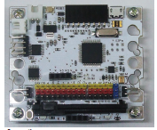
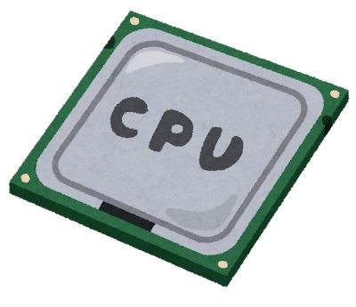
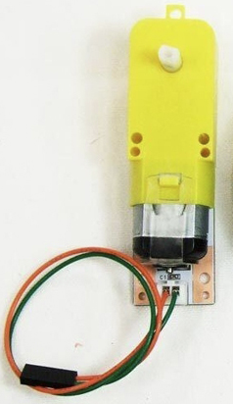
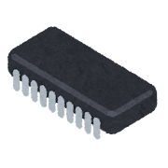
モータの制御_概要
CPU → モータドライバIC
との接続準備
RDC-ESP32TYPE３の内部
pin ＝ 25番
M2
pin ＝ 26番
pin ＝ 27番
M2用の
モータドライバIC
CPUと各モータドライバICを
何番のpinで接続するか？
プログラム上で指示
する必要がある
M2モータドライバICは，
・デジタル信号
→ 正転・逆転・停止
・アナログ信号
→ 回す力
（電力）を制御
デジタル（digital）
pin ＝ 25
pin ＝ 26
アナログ（analog）
pin ＝ 27

Slide 20
モータの制御_回転方向
RDC-ESP32TYPE３の内部
25番→HIGH or LOW
M2
26番→HIGH or LOW
27番
M2用の
モータドライバIC
正転（CW）
25番←HIGH
26番←LOW
プログラムから
M2用モータドライバICに繋がる
デジタル２本のpinへ，
HIGH（高い）かLOW（低い）を指定
M2モータの回転方向
正転（CW）・逆転（CCW）・停止（STOP）の指示
組み合わせ
逆転（CCW）
25番←LOW
26番←HIGH
停止（STOP）
25番←LOW
26番←LOW
STOP

Slide 21
モータの制御_出力調整
RDC-ESP32TYPE３の内部
25番
M2
26番
27番 → PWM
M2用の
モータドライバIC
プログラムから
PWMの数値を指定し，モータ出力を調整
PWM：０ ～ ２５５
デジタルは，
ONかOFF，１か０，HIGHかLOWなど
２つの状態で表現する
→ ２進数と相性がよい
出力：０ % ～ １００%
256段階＝2⁸
Notes:
ESP32のArduino環境では，analogWrite() はサポートされていません．
代わりに，
ledcWrite() を使ってPWM制御を行います．専用のライブラリを用いなくても，以下の用途を実現します．
用途 周波数の目安 デューティ比の意味
LED調光 数百Hz 明るさ（0%〜100%）
DCモーター 数kHz〜20kHz 回転速度（0%〜100%）
サーボモーター 50Hz パルス幅（角度に対応）
ブザー 数百Hz〜数kHz 音程（周波数）と音量（デューティ比）

Slide 22
デジタルと2進数の表現数
ONかOFF，１か０，HIGHかLOWなど２つの状態で表現する → ２進数と相性がよい
桁数
表現数
２^{n}
指数：桁数＝bit数
2¹＝2
2²＝4
2³＝8
2⁴＝16
2⁵＝32
2⁶＝64
2⁷＝128
2⁸＝256
２¹→ 0
1
表現数
(表現できる数)
0 と 1 の２つ
２⁸→ 256
表現数
8桁
・・・・・・・
2桁
1桁

Slide 23
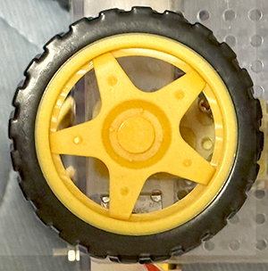
ロボットの仕様を整理
M1（左側）
正面
M２ （右側）
RDC-ESP32TYPE3
（実際の方向を確認）

Slide 24

マイコンボードと pin番号
M1
M2
デジタル（digital）
pin ＝ 2番
pin ＝ 4番
アナログ（PWM）
pin ＝ 5番
デジタル（digital）
pin ＝ 25番
pin ＝ 26番
アナログ（PWM）
pin ＝ 27番
RDC-ESP32TYPE3
（実際の方向を確認）
マイコンボードは，
各pinの信号を変化させ，それに繋がる
各モータを自由に動かします
1個のモータは，
デジタル信号（2本） → 正転・逆転・停止
アナログ信号（1本） → 回す力
計3本の信号でモータを制御します
RDCのマニュアル
マイコンボードガイド
各モータを担当する
デジタル・PWMのpin番号を整理
：ピンアサイン

Slide 25
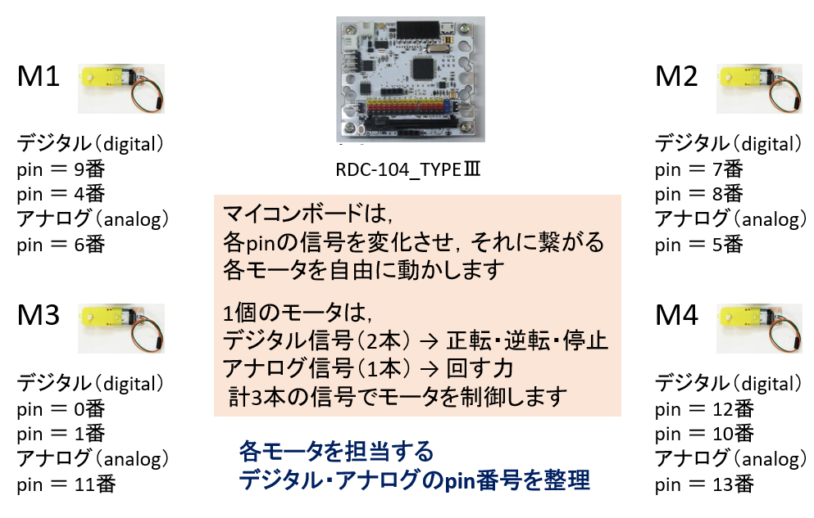
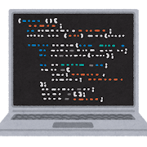



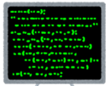
今回のプログラミング方法
動作プログラムを作る
プログラムのデバッグ
ロボットの仕様や実現したい
要望（動作）を生成AIへ伝え，
会話を重ねて実現する
エラーのあるプログラムを
生成AIへ読込ませ，
会話を重ねることで問題点を
明らかにし，対処法を試す
Notes:
生成AIを用いたプログラミングでは，
実現して欲しい動作とハードウェア（ロボット）の仕様を整理して，伝えることが重要です．
これまで説明した内容を基に，動作プログラムを作り，実際に試します．
最初の目的は，DCモータを動かすことです．
途中，コードエラーが出た場合，そのコードを全てコピーして，生成AIへ張り付け（ペースト）して
デバッグを指示してください．生成AIのデバッグは優秀です．

Slide 26


お願いを考える
目的：DCモータを回すプログラムを作る
1秒ごとに正転・逆転を繰り返し，3秒後に停止
生成AIへ伝える「ロボット」の仕様
・使う統合開発環境：Arduino IDE
・CPU：ESP32
・DCモータを1つ利用
・PWM制御でモータ出力を調整したい
プログラマーへ
どんな風にお願いしたら
伝わるだろう？

Slide 27

「お願い」を考える
Arduino IDEを使い開発します．
CPUはESP32です．使うDCモータは1個です．
PWM制御で出力を変更したいです．
DCモータの回転は，正転・逆転を1秒ごとに
切り替へ，３秒後に停止する様にしてください．
文脈を読み取れる生成AIは，
プログラマーへの「お願い」を理解できます！
同じ「お願い」をプロンプトとして入力してみましょう

Slide 28
Copilot とは
この説明は，Copilotで生成
「Microsoft Copilot（マイクロソフト コパイロット）」は，
Microsoft社が提供している生成AIツールです
文章・コード（コンピュータプログラム）・画像などを生成します
1. ブラウジング
従来の検索エンジンでは，明確なキーワードを入力する必要があった．
Copilotでは，対話形式で検索することができる
2. 文章の生成
検索や質問だけでなく，ゼロから文章を作成することも可能
アイデア出しやコンテンツの生成に活用できる
3. 画像の認識
画像をアップロードすればその画像に関する情報を得たり，
画像に基づいた質問をすることができる
4. 画像の生成
プロンプト（指示文）を入力することで，
入力したテキストに合った画像を生成できる
有料版ではMicrosoft 365と連携することも可能（無料のブラウザ版で講義を進めます）

Slide 29
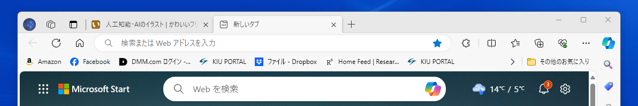
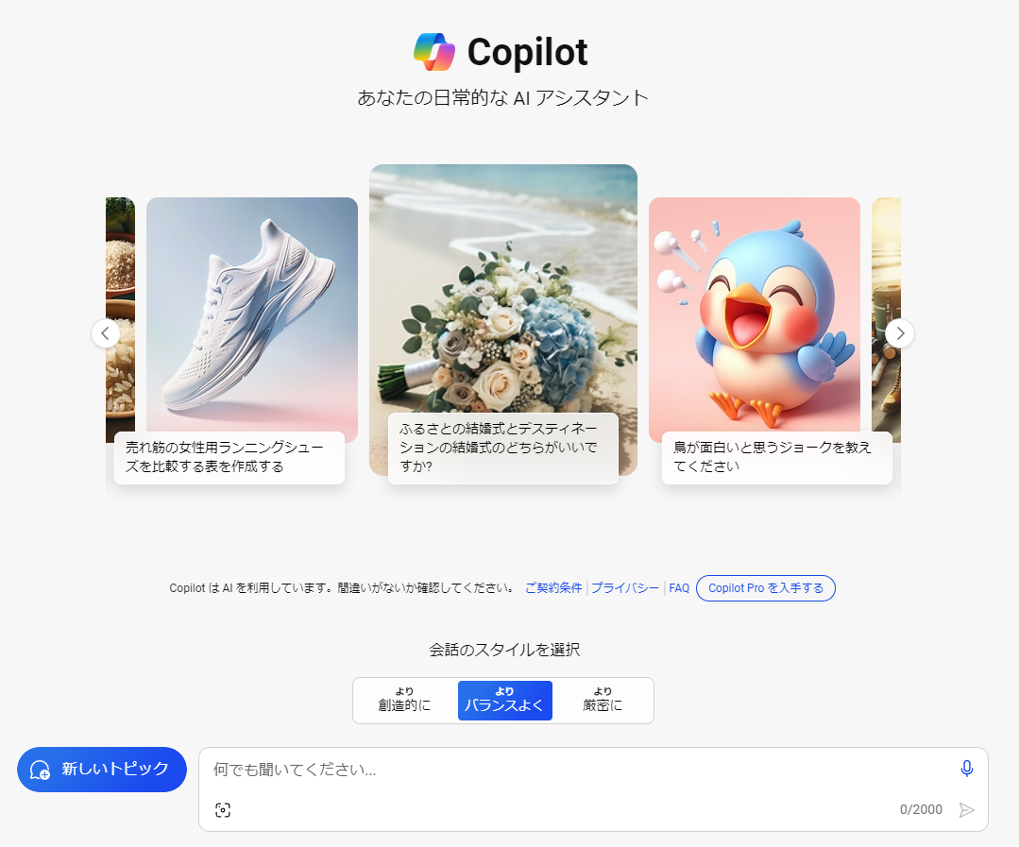
手軽なマイクロソフト「Copilot」
ココをクリック
語りかけるように，
お願いを入力
この作業指示を
「プロンプト」と呼びます

Slide 30
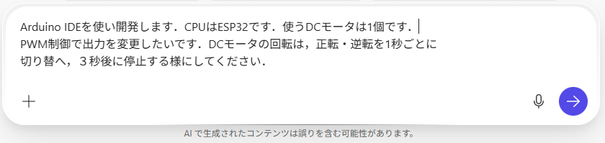

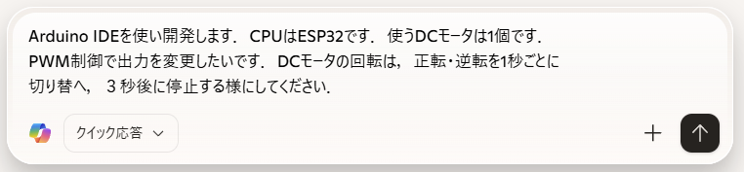

Copilotへ「お願い」を入力
User登録 ＋ サインイン した場合
入力が終わったら をクリック！
サインイン しなくても利用できます
入力が終わったら をクリック！
Notes:
「User登録 ＋ サインイン」 した場合と「サインイン 無し利用」でも，生成されるコードや補足説明に大きな違いは出ていません．
しかし，コードの表現は，
「User登録 ＋ サインイン」 →背景白
「サインイン 無し利用」 →背景黒 と異なるので，
受講者へ気にしなくて良い点を伝えてください．
「User登録 ＋ サインイン」 した場合は，それ以前に行った会話の学習結果が回答に反映されます．
これは，利用者の「好み」「傾向」を学習している様で，余計な指示が減り便利と感じています．

Slide 31
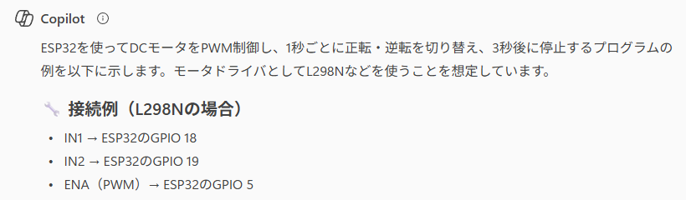
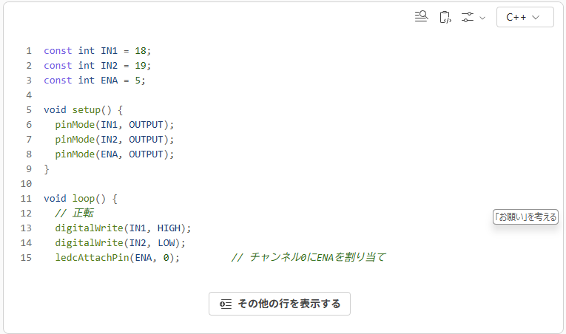
Copilotの回答
RDC搭載のモータドライバは
L298Nではありませんが，
命令方法は同じです
①回答をよく読み，「コード例」を確認
②ピン設定の内容を確認
コード例では，
IN1に18番 ←デジタル
IN2に19番 ←デジタル
ENに5番 ←PWM
③動かしたいDCモータの
ピン設定を確認
Notes:
回答として生成されたプログラムは，受講者毎に違いがあると思います．
教材提示されているプログラムは，あくまでも（例）です．
受講者がプログラムの内容を理解して，
Arduino IDE上で編集し，エラーなくRDCへ転送でき，目的を達成できればOKです．

Slide 32
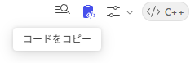
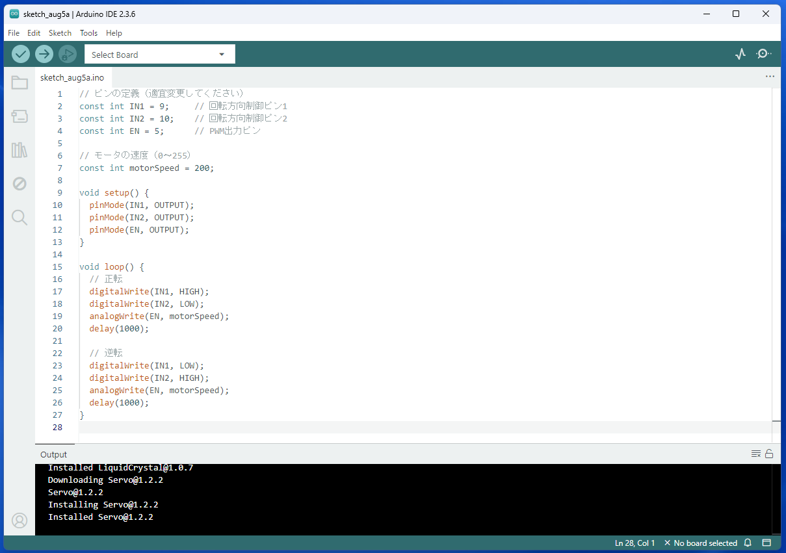
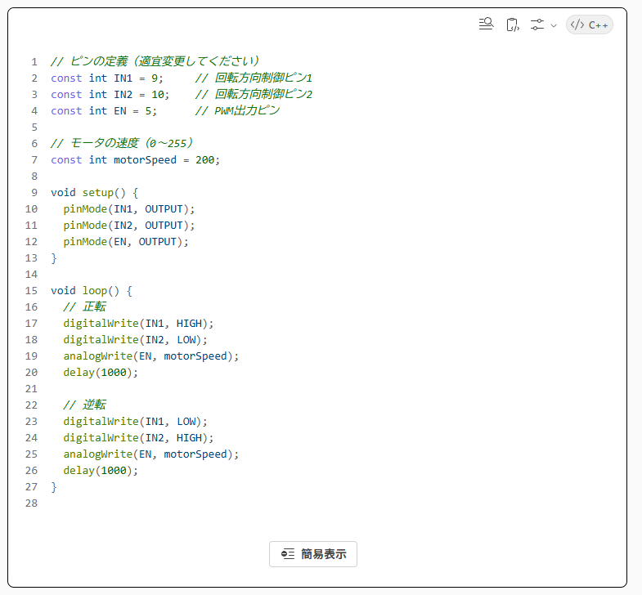
コードをコピー＆ペースト（貼付け）
①Copilotのコードをコピー
②Arduino IDE にペースト（貼付け）
③Arduino IDE 上でピンの設定を，RDC-ESP32_Type3指定
に変更し，コンパイル→Upload すれば動作確認できます

Slide 33
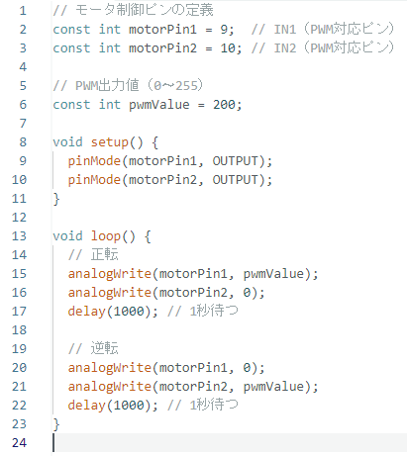
プログラム（コード）を読む
プログラムの構造
注意：生成されるコードは，
同じ回答にならないことが多い！
初期化処理部：
・利用するライブラリの宣言
・PIN番号の定義や宣言
・変数の宣言
起動処理部「void setup()」：
CPUが起動してsetup() が
一度だけ実行される
「宣言」，「定義」，「void」など，判らない
言葉の意味を生成AIに質問しよう！
動作処理部「 void loop() 」：
CPUが起動している間，
常に実行される処理部
Notes:
プログラムとコードの違いを紹介します．
「DCモータを1秒間 正転させる」 ＝ プログラム
digitalWrite() や ledcWrite() などの命令文＝コード です．
プログラムとは，
コンピュータに「何をどうするか」を命令する全体のしくみのこと
コードとは，
プログラムを作るために書かれた文字や記号の命令文のこと
ここでは，Arduino プログラムの構造を，「初期構造部」/「起動処理部」/「動作処理部」に分けて説明します．

Slide 34
このコードが回答されていたら
このプログラムは「Hブリッジ制御」向けのコードです
初期化処理部のPIN番号の定義から，
２つのPWM対応PINで，
モータ制御していることが判ります
デジタル（digital）
pin ＝ 25
pin ＝ 26
アナログ（analog）
pin ＝ 27
RDC-ESP32TYPE3 は
「PWM付きHブリッジ制御」
生成AIへ
です！
PWM付きHブリッジ制御の
コードへ変更してください
と指示してください
Notes:
Arduino を用いてDCモータを動かす方法は，いくつかあります．
講座で用いるRDCは，「PWM付きHブリッジ制御」を利用します．
表示されているプログラムは，
「Hブリッジ制御」向けのコード（命令）で書かれているので，
生成AIへ
「PWM付きHブリッジ制御のコードへ変更してください」と指示を出してください．

Slide 35
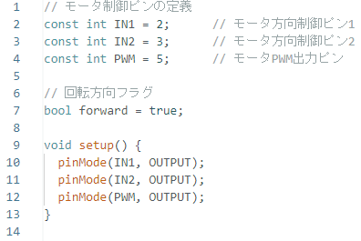
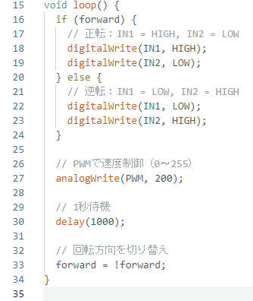
プログラム（コード）を読む
forward が true(真)
もしくは false(偽)
（ true(真)以外か？）
を if文で分岐
回答として，
どちらかのコードが出力されたと思います
例１：if文とbool型変数による正転・逆転の切り替え
ブール型（bool）
の変数は
true(真) もしくは
false(偽)
の二種類の値
だけを取る
生成AIへ
IF文を使わなコードへ
変更してください
感嘆符「！」で forward 内の
true(真) と false(偽) を入替
と指示してください
Notes:
生成されたプログラムの中に，「if文とbool型変数による正転・逆転の切り替え」を用いたものがあれば，
IF文を使わないコードへの変更を勧めます．
プログラミングに自信のある受講者であれば，IF文はチャレンジ課題として良いと思います．
この講座では条件分岐を扱いませんが，
前進→停止→前進→停止→回転 などロボットのシナリオ動作の「繰り返し部」の表記には有効な方法です．

Slide 36
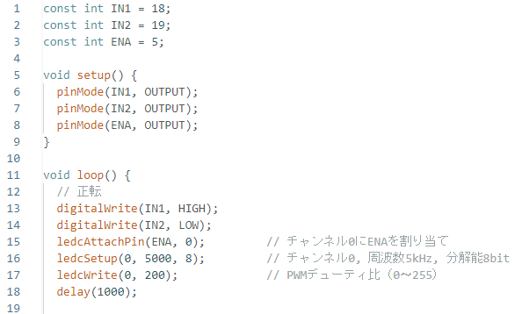
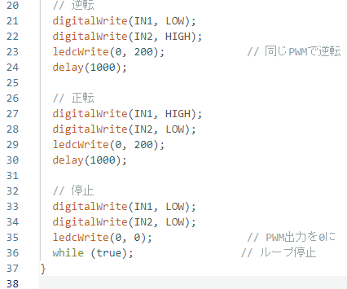
プログラム（コード）を読む
回答として，どちらかのコードが出力されたと思います
例２：正転（1000ms） →逆転（1000ms） →正転（1000ms） →停止
次のページで，PIN番号を変更します．
判らないことは，なんでも気軽に生成AIへ質問してください！
Notes:
このコードは，ESP32以外のRDC用コードです．
PWMに対する設定に，後ほど紹介する
ledcSetup(unint8_t channel, double freq, uint8_t resolution_bits);
を用いていません．
受講者が自分のコードとの違いに気づき，「そわそわ」するか確認に使ってください．
判らないことは，生成AIへ質問する機会としても利用できます．

Slide 37
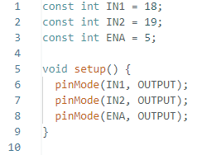
PIN定義の変更
右側のM2モータを回して，プログラム（コード）を試しましょう！
初期化処理部：生成AIが定義した
（仮）のPIN番号の定義や宣言
モータ | IN1 | IN2 | EN（PWM）
（仮） | １８ | １９ | ５
モータ | IN1 | IN2 | EN（PWM）
M2（右側） | ２５ | ２６ | ２７
初期化処理部：
RDCマニュアルが指定する定義PIN番号へ，
Arduino IDEのコードを変更する
Notes:
このページからP.39にて，ESP32独自の
ledcSetup(unint8_t channel, double freq, uint8_t resolution_bits);
ledcWrite(unint8_t channel, unint32_t duty);
を用いたPWMの設定を説明します．
その前に，DCモータを利用するためのPIN設定を確認します．

Slide 38
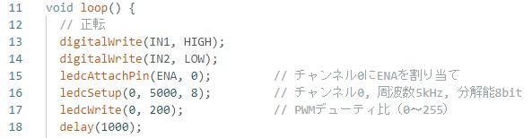
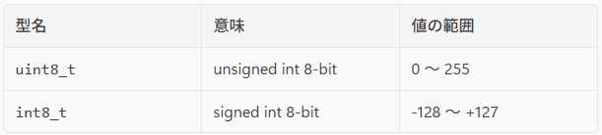
ESP32：PWMの設定１
ESP32ではPWMを利用するとき，特有の設定が必要です
freq
Led Control Setup の略
PWMの周波数を5000Hz：1秒間に5000回に設定
ledcSetup(unint8_t channel, double freq, uint8_t resolution_bits);
channel
ESP32は最大16チャンネルのPWMをサポート
今回は最初の「0番」を利用
resolution_bits
PWMの分解能（ビット数）
分解能は，
元の数を何分割するか？
今回は ８bit →２^{８}＝２５６
つまり，０ → ０％
２５５ → １００％
uint8_t は 符号（±）なし（unsigned） ：負の値は扱えない

Slide 39
ESP32：PWMの設定２
ESP32ではPWMを利用するとき，特有の設定が必要です
ledcSetup(unint8_t channel, double freq, uint8_t resolution_bits);
ledcWrite(unint8_t channel, unint32_t duty);
Write は書き込み
：出力値を書き込みますの意味
１周期に対する
ONの周期の割合（%）を
duty(デューティ比)と言う
resolution_bits
PWMの分解能（ビット数）
分解能は，
元の数を何分割するか？
今回は ８bit →２^{８}＝２５６
つまり，０ → ０％
２５５ → １００％
200
1
≒ 0.78
デューティ比：
255
78%
0
出力：
200
255

Slide 40
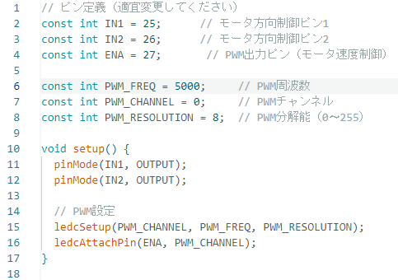
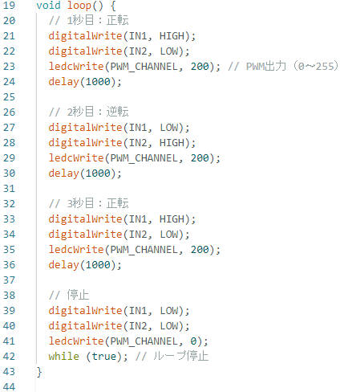
プログラム（コード）を読む
例３：正転（1000ms） →逆転（1000ms） →正転（1000ms） →停止
動作確認を進めましょう！
Notes:
このコードはESP32用コードの例です．

Slide 41
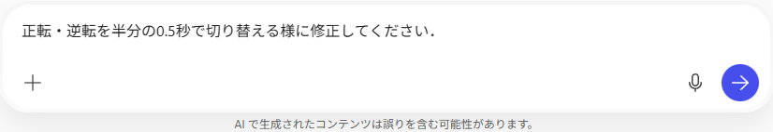
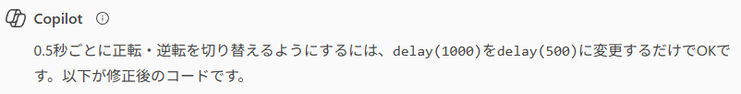
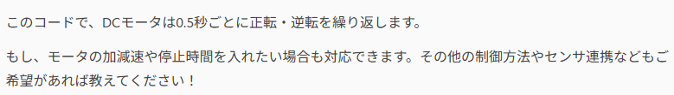
チャットで修正１
正転・逆転を半分の0.5秒で切り替える様にしたいとき
と，対話する様に生成AIへ投げかけてください
1秒＝1,000m秒 なので 0.5秒 ＝500m秒
（ミリ秒）
（ミリ秒）
Notes:
生成AIへ追加の指示を出すことで，コードの変更に伴う動作の確認が行えます．
少し時間を取って，自由に遊んでも良いと思います．

Slide 42
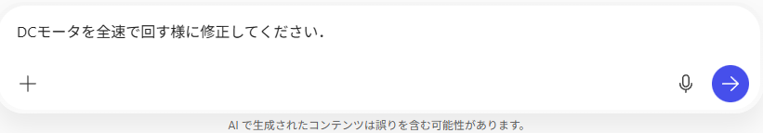
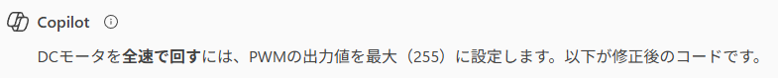
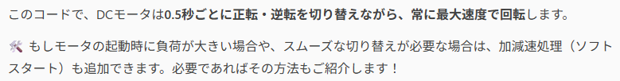
チャットで修正２
DCモータを全速で回したいとき
と，対話する様に生成AIへ投げかけてください
コードも生成されます
必要なら追加で指示を出してください

Slide 43
ショートカットキー
Ctrl
＋
C
選択した範囲をコピー
Ctrl
＋
V
選択したデータを貼付け
直前の操作へ戻し
出来具合の確認を
行います
そんなとき便利です
Ctrl
＋
X
選択した範囲を切取り
Ctrl
＋
Z
直前の操作を元に戻す
Alt
＋
Tab
アクティブなウインドウの切り替え
Ctrl
＋
N
新規の文章作成ウィンドウを開く
Windows上のアプリで
共通利用できる事も多いので覚えましょう

Slide 44
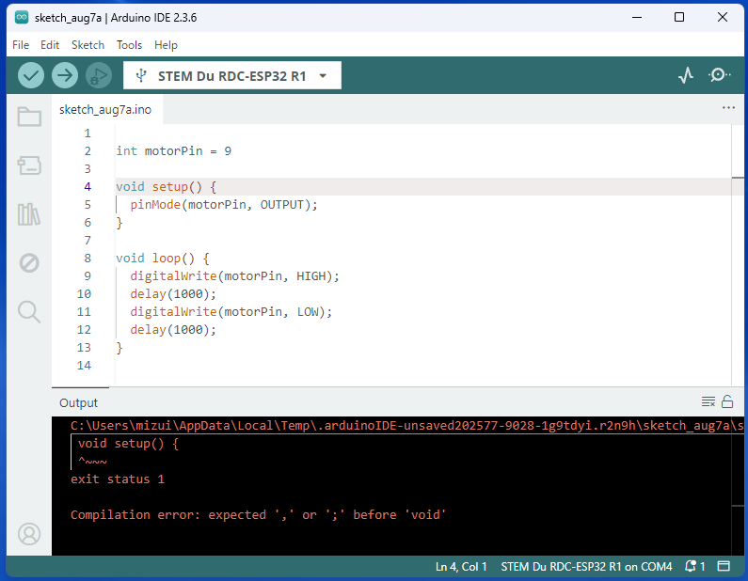
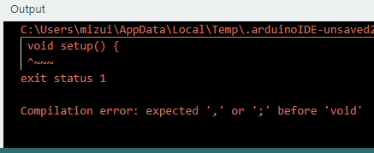
エラーとデバッグ
何を「間違った」
のかな？
エラーの原因は，
Arduino IDEの「Output」へ
「エラーメッセージ」として出力
されますが，生成AIと一緒に
原因究明と対応（デバッグ）を
試してみましょう！
エラーメッセージを理解してデバッグ！

Slide 45
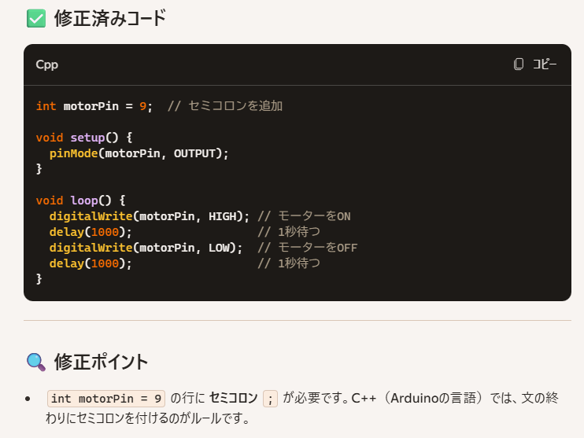
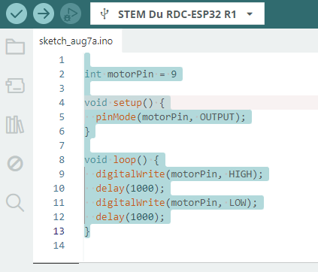
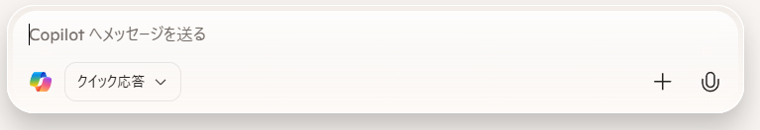
コードをコピー＆ペースト
③回答を確認して
・誤りを修正
・必要なアドバイスをメモ！
①コードを全てコピー
判らない言葉（単語）や
疑問点についてチャット（会話）
を続け「学び」を深めよう！
②コードをペーストして実行

Slide 46

相手は機械 → 何でも聞こう
どんなプログラムを
作りたいのか？
・具体的に指示する
・自分の持っている
情報を伝える
・断片的な言葉でも
大丈夫！
・細かな指示を何度でも！
恥ずかしがらず、
気を使わづ、
何でも、何回でも、
チャットを繰り返そう！
回答に「誤り」のある可能性は認識しておこう！
「怪しい」と感じたら他の方法（書籍や検索）で確認！

Slide 47
ローバー型ロボットを前進させよう
目標：ロボットを1秒間だけ前進させたい
モータの配置を生成AIへ伝える文章を考えよう！
正面
モータの配置が
判ってないと，
各モータの
回転方向が
定まらないよね
M1：左側
M２：右側
RDC-ESP32TYPE3

Slide 48
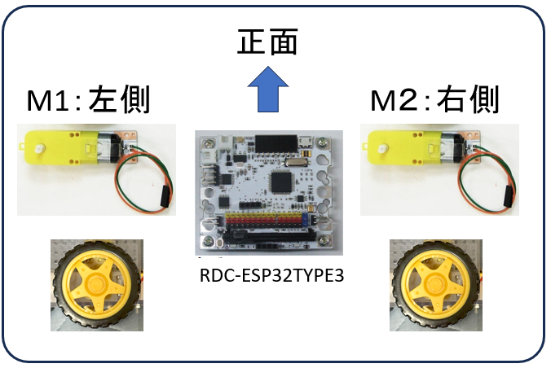

ロボットの仕様を伝える
例文：
２つのDCモータを動かします．
左側にM1，右側にM2，
を配置します．
２つの文章を
組合わせてみよう！

Slide 49
プロンプト例：前進 １秒間
２つのDCモータを
動かします．
左側にM1，右側にM2，
を配置します．
簡単な国語力の
応用がポイント！
Arduino IDEを使い開発します．ロボットはローバー型です．
CPUはESP32です．使うDCモータは２個です．
PWM制御で出力を変更したいです．各モータに車輪が付きます．
左側にM1，右側にM2，を配置します．
ロボットが1秒間，前進するプログラムを提示してください．

Slide 50


プログラム（コード）を読む：前進1秒
このプログラムは「Hブリッジ制御」向けのコードです
初期化処理部のPIN番号の定義から，
左右のモータが２つの
PWM対応PINで，
モータ制御していることが判ります
生成AIへ
PWM付きHブリッジ制御の
コードへ変更してください
と指示してください

Slide 51

プログラム（コード）を読む：前進1秒
//PWMチャンネルとピンの表示を統一
初期化処理部のPIN番号の定義が，
「PWM対応PIN番号」と
「方向制御PIN番号」を
分けて表記している
生成AIへ
ピン設定を各モータ毎に
変更してください
と指示してください
Arduino IDE上で見やすく編集してもOK

Slide 52



プログラム（コード）を読む：前進1秒
参考： P.33
初期化処理部：
動作処理部「 void loop() 」：
起動処理部「void setup()」：
Arduinoでは，
setup() → loop() の順に自動的に
呼び出されるため，
loop() に while(true); を入れることで，
1回だけ処理して停止する
という構成が可能になります
※これはコード例です．
皆さんのコードが同じである必要はありません！

Slide 53
モータとPIN割り当て
初期化処理部：生成AIが定義した
（仮）のPIN番号の定義や宣言
モータ | IN1 | IN2 | EN（PWM）
M1（左側） | ４ | １６ | ５
M2（右側） | １９ | １７ | １８
「EN」はEnable（イネーブル）：有効化を意味
初期化処理部：RDCマニュアルが
指定する定義PIN番号へ，
Arduino IDEのコードを変更する
モータ | IN1 | IN2 | EN（PWM）
M1（左前） | ２ | ４ | ５
M2（右後） | ２５ | ２６ | ２７
RDC-ESP32TYPE3

Slide 54


前進→ハード調整と動作確認
プログラム上での前進は，各モータに正転の指示
→ 正転でロボットが前進するようコネクタの接続を調整！
正面
M1：左側
M２：右側
RDC-ESP32TYPE3
（実際の方向を確認）
P.14を参考に，モータが意図しない方向に
回転したら，モータケーブルの方向を
入れ替えて接続！

Slide 55

RDC指定のPIN設定をAIへ伝達
モータ | IN1 | IN2 | EN（PWM）
M1（左前） | ２ | ４ | ５
M2（右後） | ２５ | ２６ | ２７
生成AIへ，以下を指示
M1_IN1 = 2, M1_IN2 = 4, M1_EN = 5,
M2_IN1 = 25, M2_IN2 = 26, M2_EN = 27
と定義します．コードを変更してください．
すると →

Slide 56


前進を基に右旋回を作る！
生成AIへ以下の指示を出す
生成AIの回答
①回答コードをコピーしてArduino IDEへ張り付け
②コードに誤りが無いか確認
③コードをコンパイルして転送
④動作確認

Slide 57
動作シナリオを作る
・前進１秒でロボットは何cm進みましたか？
・車輪の外径は何cmですか？
・右旋回1秒でロボットは何度（°）回りましたか？
これらの情報を生成AIへ伝達し，
１ｍ進むコード・90°旋回するコード・
１ｍ進んで旋回して戻ってくるコードなどを，
生成ＡＩと一緒に考えてください．
生成AIと共に考えて目的を達成することが，
この講座の目的です

Slide 58
生成AIと仲良く → 国語力を磨こう！
プロンプトから
指示の意図を読解
・デジタル化された
膨大な資料から
一般論を提示
・断片的な言葉でも
大丈夫！
・細かな指示を何度でも！
・本・新聞を読もう！
（良い文章に触れよう）
・文章を書こう
（日記，記事の書き写し）
毎日の小さな習慣を継続！
回答に「誤り」や「違和感」を感じたら，
他の方法（書籍や検索）で確認！
生成AIへ「〇〇は誤りです」と教えてあげて！

Slide 59


今のAIとの理想の関係：共進化
私が書いた文章Aと文章Bを要約して，４００字にまとめて
文章Cを校正し，
修正箇所を太字で強調して
プランDとプランEの類似点を
表示して
また，同様のプランをwebから抽出して
・自分の考えたアイデアや文章に対する要約や校正に用いる
・生成AIは自分のアイデアや文章を，練り直す道具として用いる
「こんな文章を作って」の丸投げでは，人間の成長が期待できない！
Notes:
共進化とは，異なる存在（この場合は「人間」と「生成AI」）が，互いの影響を受けながら同時に進化・発展していく関係性を意味します．
生成AI活用を見据えた，国語力の強化が必要な時期に入ったのかもしれません．
1. 読解力の強化：情報の正確な理解と要約
ニュース記事や論説文を読み，AIと一緒に要約を作成・比較する
2. 論理的思考と文章構成力の育成
AIに同じテーマで文章を書かせ，構成や論理展開を比較・分析
3. 語彙力と表現力の拡充
AIに「この表現は他にどう言い換えられるか？」と尋ねて語彙を広げる
4. 対話力・質問力の育成
AIに質問を投げかける練習を通じて，目的に応じた問いの立て方を学ぶ
5. 批判的思考と情報リテラシーの教育
複数の情報源を比較し，真偽を見極める力を養う
先ずは，新聞コラムの「書き写し」から始めませんか？

Slide 60



今起きている事
ICT化
AI化
AIを使いこなした人間が生産性を高め，
AIを使いこなせていない人間の仕事を奪う
Notes:
ICTの普及により，省力化が進みました．
これにより，今までよりも少ない人数で，業務を行う事が出来る例を示しています．
生成AIの普及により，起きていることを示します．
生成AIを使える人間は，今まで以上の生産性を上げています．
すると，従来よりさらに少ない人数で，業務を行う事が出来る例を示しています．
経営者は人件費削減と労働者不足解消の手段として，生成AIへ期待しています．

Slide 61






AIハラスメント
AI普及による新たな社会問題
情報リテラシーの差別
プロンプト監視・出力監視
AI使えないの？
AI万能主義の押し付け
業務の偏り・評価の不公平
AIなら3分程度の仕事
存在価値ある？
そんな内容なら
AIの方が優秀
Notes:
AIの普及で，新たなハラスメントが生まれました．

Slide 62
コンテンツとモデル
コンテンツ | モデル名 | 技術
文章（テキスト） | GPT-4, Claude, Gemini | Transformer
画像 | DALL·E, Midjourney, Stable Diffusion | 拡散モデル
音声 | Whisper, VALL-E | WaveNet系
動画 | Sora, Runway | 拡散＋時系列処理
モデルとは大量のデータを学習し、人間の様に
文章・画像・音声・動画など生成する「AIの仕組み」
Notes:
生成AIによるコンテンツには、文章（テキスト）、画像、音声、動画などが知られています。生成AIの「モデル」とは大量のデータを学習し、人間の様に文章・画像・音声・動画など生成する「AIの仕組み」を意味します。
目的に応じたモデルに切り替えることで、様々なコンテンツ生成を実現しています。
※表の内容には触れません。興味がある学生には、「キーワード検索」を指示しても良いと思います。コンテンツに応じたモデルを切り替える必要がある点を、説明ください。※

Slide 63
これが出来る人材の教育が
社会で求められています！
ファインチューニング
一般的な知識や言語パターンを学習したモデル
「GPT-4, Claude, Gemini」に対して、
法律文書・医療文書など特定分野のデータを準備し、
再度学習と回答調整を行うことで、
法律アシスタント・医療AIなど専門特化させること
・有償の専門AIとして提供される
・ファインチューニングは個人でも行える！
・専門知識を持つ人間の確認が必要
Notes:
ファインチューニングとは、
①一般的な知識や言語パターンを学習した「GPT-4, Claude, Gemini」などのモデルに対して、②法律文書・医療文書など特定分野のデータを準備し、③再度学習と回答調整を行うことで、
法律アシスタント・医療AIなど専門性を特化したAIサービスに成長させることです。
・有償の専門AIの多くは、各分野の専門データを用たファインチューニングにより、サービスの提供を実現しています。
・このファインチューニングは、個人で実施する事も十分可能です。ファインチューニングを担当できる人材は、高いニーズがあります。また、独学での技術習得もできます。興味のある方は挑戦してください。
AIアシスタントとは、ビックデータを基に人間の情報整理や意思決定をサポートするサービスです。近年、性能向上の向上により注目されています。
皆さんが大学で学ぶ専門知識は、今後生成AIのコンテンツ作りや内容確認に対して、重要なものになります。

Slide 64
AIアシスタント → AIエージェント
AIアシスタント：
人間の指示に従って情報整理や情報提供を行う人工知能
AIエージェント：
自律的に判断・行動し目標達成を目指す人工知能
 | AIアシスタント | AIエージェント
主な役割 | 利用者支援 | 自律的な目標達成
判断力 | 限定的 | 状況に応じて判断
応用範囲 | 対話から情報提供 | 対話、意思決定、行動など
様々な生成AIサービスも、人間の指示と確認が必要
Notes:
AIアシスタントはビックデータを基に、利用者の情報整理や情報提供から、意思決定の支援や作業のサポートを行います。
これに対し
AIエージェントは、AIが目的に応じて自律的に判断・行動し、利用者の目標達成を目指すサービスです。
少しづつですが、AIが「状況に応じて柔軟に判断」する能力の向上が、
例えば「土曜から東京へ１泊出張に行きたい」と指示すると、
航空機・新幹線の空席調査とチケット購入手続き、過去の宿泊履歴からホテルの空室確認と手配を行ってくれるようなサービスです。
この「AIアシスタント」と「AIエージェント」の拡大が、直近のトレンドとなっています。
・数年前、「10年後には無くなる職業」が話題となりました。それは、「人間の専門知識・経験はビッグデータには敵わない。」と思われていたからです。
しかし、専門性を高めたAIサービスが普及するにつれ、専門知識を有した人間によるチェック（確認）の重要性が高まっています。

